Slide 1
WEIHNACHTEN
Lukas W. Lukas S. Stefan Stephan Anna Annika Ann-Katrin Theresa Yvonne Laura Madeleine Sarah Nadine Vivien Kevin Jamie Tarik Mona Gerald Valentin Connor Jakub Jakob Julius Marcus

Slide 2
Wir wünschen Ihnen ein Kaminfeuer
Es gibt nichts Schöneres als ein warmes und geborgenes Zuhause!

Slide 3
Wir wünschen Ihnen ein paar gute Kekse.
Ein paar frisch gebackene Kekse mit seiner Familie auf dem Sofa zu genießen.

Slide 4
Weiße weihnachten

Slide 5
Wir wünschen Ihnen ganz viel Schnee

Slide 6
Für Theresa:
Sie hat es kunterbunt und möchte dazu eine bunte Handyhülle

Slide 7
Für Marcus:
Er kennt sich so gut aus darum will unbedingt einen Computer

Slide 8
Für Tarik:
Er hat niemanden um über Eishockey zu reden, darum wünscht er sich eine Freundin

Slide 9
Für Mona:
Sie möchte tanzen und dazu braucht und wünscht sich das Spiel „just Dance 2017“

Slide 10
Für Gerald:
Er zockt super gerne darum braucht ein Tablet

Slide 11
Für Kevin
Kevin ist sehr alleine darum wünscht er Freunde

Slide 12
Für Annki:
Sie hat ein Talent für lesen und liest auch gerne bitte für sie Bücher

Slide 13
Für Annika:
Sie hat ein kleines langweil9iges Phone darum mag sie ein neues großes und lustiges Handy

Slide 14
Für Madeleine:
Ist ein Tiersuchti sie wünscht sie ein unbedingt ein Zwergspitz

Slide 15
Für Connor:
Er braucht ein PS4 Controller weil er Spaß am Leben hat.

Slide 16
Für Jakub:
Er will ein Championsleague Ball weil er von einem schlechten Fußballer auf einen superguten kommen will.

Slide 17
Für Laura:
Sie will Nike Gutscheine weil sie kein Geld hat

Slide 18
Für Julius:
Er will von einem Streber zu einem Bad Boy werden und wünscht sich eine Playstation.

Slide 19
Für Jakob:
Will cool sein und braucht eine X-Box

Slide 20
Für Valentin
Er hat Spaß am spielen und möchte unbedingt ein Macbook haben

Slide 21
Für Stephan P.
Hat kein Plan was er sich wünschen soll darum wünscht er sich Geld.

Slide 22
Für Jamie:
Hat keinen braucht welche?! Möchte Headset haben.

Slide 23
Heiße Schokolade Für sie!!
Damit Sie nicht erfrieren, sondern schön warm bleiben!

Slide 24
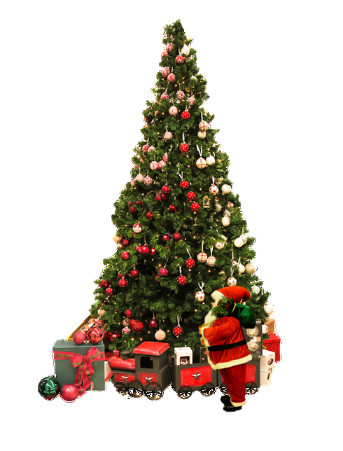
Wir wünschen Ihnen ein schönes Weihnachtsfest!
Tannen, Lametta, Kugeln und Lichter Bratapfelduft und frohe Gesichter Freude am Schenken, das Herz wird weit Wir wünschen Ihnen:
Eine fröhliche Weihnachtszeit!

